Slide 1

Manejo de archivos en PHP
Antonio Díaz

Slide 2


1. Abrir, leer, escribir y cerrar un archivo
Abrir un archivo
Los archivos en PHP se abren con la función fopen(), que requiere dos parámetros: el archivo que se quiere abrir y el modo en el que abrir el archivo. La función devuelve un puntero en el archivo si es satisfactoria o cero si no lo es. Los archivos se abren para realizar operaciones de lectura o escritura.
Si no es posible abrir el archivo, devuelve cero, por eso es frecuente utilizar esta función en una condición:

Slide 3

1. Abrir, leer, escribir y cerrar un archivo
Abrir un archivo
Se puede abrir un archivo pero también una URL externa, ya que fopen() realmente lo que hace es crear una conexión, por eso hay que cerrarla posteriormente.

Slide 4
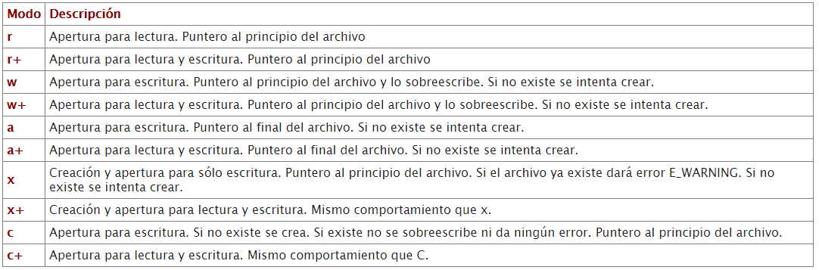
1. Abrir, leer, escribir y cerrar un archivo
Abrir un archivo
Los modos de acceso existentes para fopen son:

Slide 5
1. Abrir, leer, escribir y cerrar un archivo
Abrir un archivo
Algunas consideraciones de la tabl
Si el archivo no es escribible, abrirlo con r+ fallará, incluso cuando sólo se intenta leer.
w y w+ eliminarán el contenido de cualquier archivo. Para sólo añadir y no borrar, se usa a y a+.
Si quieres crear nuevos archivos y evitar sobreescribir sin querer un archivo existente, utiliza x o x+.
Cuando se trabaja con archivos binarios, como imágenes, hay que añadir 'b' después del modo. Como rb o r+ba:

Slide 6

1. Abrir, leer, escribir y cerrar un archivo
2. Leer un archivo
Una vez abierto el archivo, vamos a leerlo y guardar sus contenidos en una variable con fread():

Slide 7
1. Abrir, leer, escribir y cerrar un archivo
2. Leer un archivo
La variable $contents guardará el contenido que obtengamos con la función fread(). Esta función requiere dos parámetros, el archivo abierto y la longitud que queremos leer de dicho archivo (en bytes). En este caso hemos empleado la función filesize() para obtener el tamaño del archivo y así devolver todo su contenido.

Slide 8

1. Abrir, leer, escribir y cerrar un archivo
3. Cerrar un archivo
Finalmente, vamos a cerrar el archivo (no es obligatorio pero se recomienda):

Slide 9
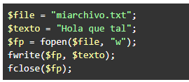
1. Abrir, leer, escribir y cerrar un archivo
4. Escribir en un archivo
Al igual que para leer un archivo, hay más de una forma de escribir en uno. La forma más básica es utilizar la función fwrite() (o fputs(), que es su alias):
Esta vez hemos empleado el modo w, que permite escribir sobreescribiendo el archivo.

Slide 10

1. Abrir, leer, escribir y cerrar un archivo
4. Escribir en un archivo
Podemos limitar la longitud de datos que queremos escribir (todos los datos que había en el archivo se borrarán por completo igualmente):
Si el archivo miarchivo.txt no existe, se creará automáticamente con el modo w de la función fopen.

Slide 11
2. Puntero de archivo
Un puntero de archivo (file pointer o handle) es una variable que hace referencia a un archivo. Es una variable que apunta a un archivo en concreto, y normalmente se obtiene cuando se abre con fopen().
PHP y su recolección de basuras cierra todos los punteros de archivos al final de la ejecución del script, aunque se considera una buena práctica cerrar los archivos manualmente con fclose().
Además de apuntar a un archivo, apunta a una posición concreta en ese archivo. En la mayoría de los casos cuando se abre un archivo el puntero apunta al principio (posición 0) o al final del archivo.

Slide 12
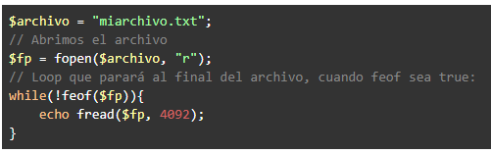
2. Puntero de archivo
La función feof() es utilizada con frecuencia en el manejo de archivos en PHP. Esta función comprueba si el puntero se encuentra al final del archivo. Se utiliza cuando se recorre un archivo línea por línea o para la lectura de grandes archivos, mediante un condicional:
El código anterior sólo cargará 4kb de datos de vez, lo que reduce el uso de memoria para grandes archivos.

Slide 13
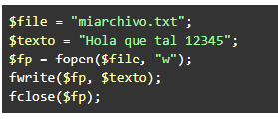
2. Puntero de archivo
Seeking es mover el puntero de un archivo. Para mover el puntero se puede usar la función fseek(), y para encontrar la posición de un puntero dado ftell(). Vamos a ver algunos ejemplos:

Slide 14
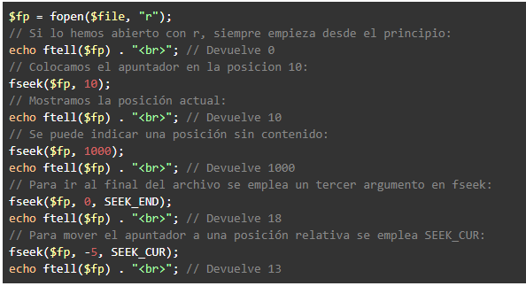
2. Puntero de archivo
Ahora abriremos el archivo para ir viendo fseek y ftell:

Slide 15
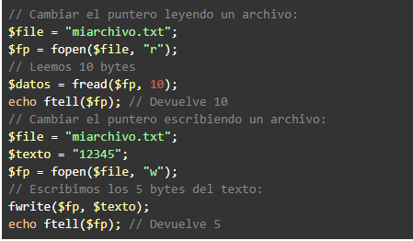
2. Puntero de archivo
No es necesario emplear fseek() para mover el puntero, también se puede hacer cuando se lee o se escribe un archivo:

Slide 16
3. Obtener información de un archivo
Se puede obtener información de un archivo además de su contenido: tamaño, última vez que se ha accedido o modificado, número de links, etc. La función principal para obtener esta información es con la función stat(), en esta tabla se pueden ver los 12 elementos que devuelve el array.

Slide 17
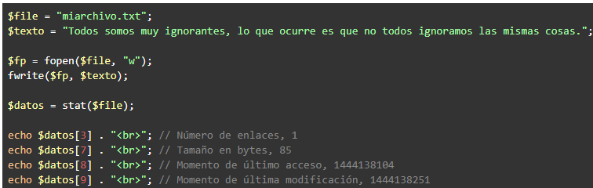
3. Obtener información de un archivo
Se puede obtener información de un archivo además de su contenido: tamaño, última vez que se ha accedido o modificado, número de links, etc. La función principal para obtener esta información es con la función stat(), en esta tabla se pueden ver los 12 elementos que devuelve el array.

Slide 18

4. Funciones de directorios
Las funciones de directorios vienen de la extensión directories de PHP. Hay un total de 9 funciones disponibles:
chdir, cambia el directorio actual al directorio $directory.

Slide 19

4. Funciones de directorios
Las funciones de directorios vienen de la extensión directories de PHP. Hay un total de 9 funciones disponibles:
getcwd, Obtiene el directorio actual.

Slide 20
4. Funciones de directorios
Las funciones de directorios vienen de la extensión directories de PHP. Hay un total de 9 funciones disponibles:
scandir, devuelve un array con los archivos y directorios que se encuentran en $directory. El _$sortingorder indica el orden en que devolverá el listado: SCANDIR_SORT_ASCENDING (0), SCANDIR_SORT_DESCENDING (1) o SCANDIR_SORT_NONE (sin orden):

Slide 21
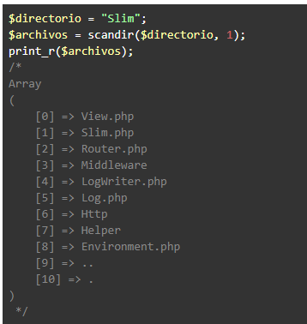
4. Funciones de directorios

Slide 22

4. Funciones de directorios
Las funciones de directorios vienen de la extensión directories de PHP. Hay un total de 9 funciones disponibles:
chroot, cambia el directorio raíz al directorio $directory. Requiere privilegios de administrador. Es necesario tener en cuenta que el directorio que se señale ha de estar preparado incluyendo los archivos necesarios para ser un directorio root.

Slide 23
4. Funciones de directorios
Las funciones de directorios vienen de la extensión directories de PHP. Hay un total de 9 funciones disponibles:
opendir, abre un gestor de directorio para ser usado en llamadas posteriores como closedir(), readdir() y rewinddir().

Slide 24

4. Funciones de directorios
Las funciones de directorios vienen de la extensión directories de PHP. Hay un total de 9 funciones disponibles:
readdir, lee una entrada desde un gestor de directorio. _$dirhandle es el gestor de directorio previamente abierto por opendir(). Si no se especifica se usa la última conexión abierta por opendir(). Devuelve el nombre de la siguiente entrada del directorio.

Slide 25

4. Funciones de directorios
Las funciones de directorios vienen de la extensión directories de PHP. Hay un total de 9 funciones disponibles:
closedir, cierra un gestor de directorio abierto _$dirhandle. Si no se especifica se asumirá la última conexión abierta por opendir().

Slide 26
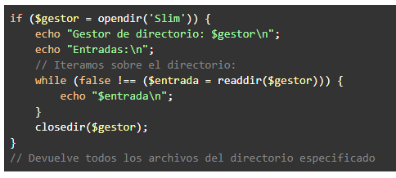
4. Funciones de directorios
Las funciones de directorios vienen de la extensión directories de PHP. Hay un total de 9 funciones disponibles:
Ejemplo de las funciones opendir, readdir y closedir:

Slide 27

4. Funciones de directorios
Las funciones de directorios vienen de la extensión directories de PHP. Hay un total de 9 funciones disponibles:
rewinddir, restablece la secuencia de directorio indicada por _$dirhandle al comienzo del directorio. De nuevo, si no se especifica el gestor, se asumirá la última conexión abierta por opendir().

